Slide 1
KALDIRMA KUVVETİ

Slide 2
SIVILARIN KALDIRMA KUVVETİ
SIVILAR İÇİNE ATILAN CİSİMLERE SIVILAR TARAFINDAN UYGULANAN YERÇEKİMİ KUVVETİNİN TERS YÖNÜNDEKİ KUVVETE KALDIRMA KUVVETİ DENİR.

Slide 3
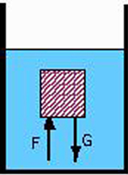
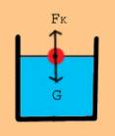
KALDIRMA KUVVETİ CİSİMLERİ NASIL ETKİLER

Slide 4
KALDIRMA KUVVETİCİSMİN AĞIRLIĞININ TERS YÖNÜNDE OLDUĞUNDAN; CİSMİN AĞIRLIĞININ AZALMASINA VE CİSMİN YÜZMESİNE NEDEN OLABİLİR.

Slide 5
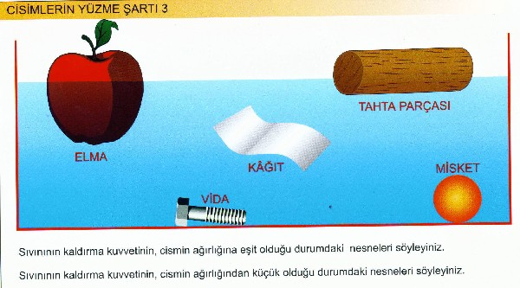

Slide 6
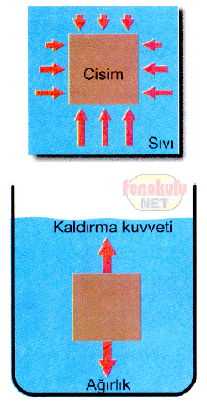
SIVI İÇİNDEKİ CİSİMLERE YANDAKİ ŞEKİLDE GÖRÜLDÜĞÜ GİBİ FARKLI YÖNLERDE İTME KUVVETİ UYGULANIR. AĞIRLIĞIN TERS YÖNÜNDEKİ KUVVET,KALDIRMA KUVVETİDİR.

Slide 7
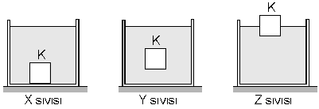
KALDIRMA KUVVETİ NELERE BAĞLIDIR
SIVININ YOĞUNLUĞUNA BAĞLIDIR. YOĞUNLUK ARTTIKÇA KALDIRMA KUVVETİNİN DEĞERİ ARTAR.
YOĞUNLUK BAKIMINDAN; X < Y < Z SIVISI

Slide 8
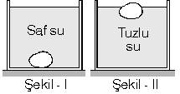
SAF VETUZLU SUDA KALDIRMA KUVVETİ

Slide 9
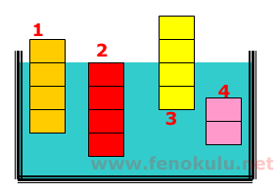
KALDIRMA KUVVETİ CİSMİN SIVI İÇİNE BATAN HACMİNİN AĞIRLIĞINA BAĞLIDIR.
SIVI İÇİNE BATAN HACİM OLARAK 2 > 1> 3=4 OLDUĞUNDAN ENFAZLA KALDIRMA KUVVETİ 2 NUMARALI CİSME EN AZ KALDIRMA KUVVETİ DE BATAN HACİMLERİ EN KÜÇÜK VE EŞİT OLDUĞUNDAN 3 VE 4 NUMARALI CİSMLERE UYGULANIR.
KALDIRMA KUVVETİDEĞERİ; F2> F1> F3= F4 ŞEKLİNDE OLUR.

Slide 10
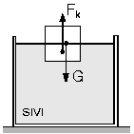
YÜZEN CİSİMLER
SIVIYA BIRAKILAN CİSİMLERİN HACİMLERİNİN BİR KISMI SIVI ÜZERİNDE KALIYORSA BU CİSİMLERE YÜZEN CİSİMLER DENİR.
YÜZENCİSİMLERİN YOĞUNLUKLARI İÇLERİNDE BULUNDUKLARI SIVILARIN YOĞUNLUKLARINDAN KÜÇÜKTÜR. dcisim< dsıvı

Slide 11
YÜZEN CİMLERDE KALDIRMA KUVVETİ İLE CİSMİN AĞIRLIĞI BİRBİRİNE EŞİTTİR VE BİRBİRLERİNİ DENGELERLER.
Fk = G

Slide 12
YÜZEN CİSİMLERDE CİSMİN BATAN HACMİNİN TÜM HACMİNE ORANI İLE CİSMİN YOĞUNLUĞUNUN SIVININ YOĞUNLUĞUNA ORANI BİRBİRİNE EŞİTTİR
V batan = d cisim
V cisim d sıvı

Slide 13
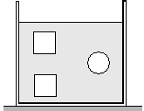
ASKIDA KALAN CİSİMLER
Şekildeki gibi sıvı içinde dibe değmeden duran cisimlere askıda kalan cisimler denir. Askıda kalan cisimlerin öz kütleleri (yoğunlukları) sıvıların yoğunluklarına eşittir d cisim = d sıvı
not: Sıvının uyguladığı kaldırma kuvveti cismin sıvı içindeki DERİNLİĞİNE bağlı değildir.

Slide 14
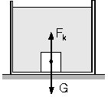
BATAN CİSİMLER
CİSİMLERİN YOĞUNLUKLARI İÇLERİNE ATILDIKLARI SIVILARIN YOĞUNLUKLARINDAN BÜYÜKSE CİSİMLER SIVI İÇİNDE BATARLAR .
d cisim> d sıvı cisim batar

Slide 15
ÖZEL DURUMLAR
BİR CİSİM SIVI İÇİNDE TAMAMEN BATMASI KOŞULU İLE CİSME UYGULANAN KALDIRMA KUVVETİ CİSMİN DERİNLİĞİNE BAĞLI DEĞİLDİR
SIVI İÇİNE DALDIRILAN BİR CİSİM, HAVADAKİ AĞIRLIĞINA GÖRE , GÖRÜLEN AĞIRLIĞI KALDIRMA KUVVETİ KADAR AZALIR.
GÖRÜLEN AĞIRLIK = HAVADAKİ AĞIRLIK- KALDIRMA KUVVETİ
Gsıvı= Ghava – Fk

Slide 16
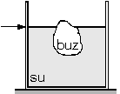
KATI BİR CİSİM KENDİ SIVISINDA YÜZÜYORSA TAMAMEN ERİDİĞİ ZAMAN SIVI SEVİYESİNDE DEĞİŞME OLMAZ.
ALTTAKİ ŞEKİLDE GÖRÜLEN BUZ ERİDİĞİ ZAMAN SUYUN SEVİYESİNİ YÜKSELTMEZ.

Slide 17
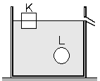
Öz kütlesi sıvının öz kütlesine eşit olan cisimler taşırma kabında ağzına kadar sıvı dolu olan kaba bırakıldıklarında kendi ağırlıkları kadar sıvı taşırırlar.
Bu nedenle kabın ağırlığında değişme olmaz.

Slide 18
GAZLAR DA SIVILAR GİBİ CİSİMLERE KALDIRMA KUVVETİ UYGULAR.
GAZLARIN KALDIRMA KUVVETİ SIVILARDA OLDUĞU GİBİ CİSMİN HACMİNE VE GAZIN YOĞUNLUĞUNA BAĞLIDIR
Fk = Vcisim x dgaz
CİSİMLERİN HACİMLERİ BÜYÜDÜKÇE HAVANIN UYGULADIĞI KALDIRMA KUVVETİ ARTAR.

Slide 19
CİSMİN AĞIRLIĞI HAVANIN KALDIRMA KUVVETİNDEN BÜYÜK İSE CİSİM YERE DOĞRU DÜŞER.
Gcisim > Fk
CİSMİN AĞIRLIĞI HAVANIN KALDIRMA KUVVETİNDEN KÜÇÜK İSE CİSİM HAVADA YÜKSELEREK UÇAR. (UÇAN BALONLAR )
Gcisim < Fk
CİSMİN AĞIRLIĞI HAVANIN KALDIRMA KUVVETİNE EŞİT İSE CİSİM HAVADA ASKIDA KALIR.
Gcisim = Fk

